Slide 1
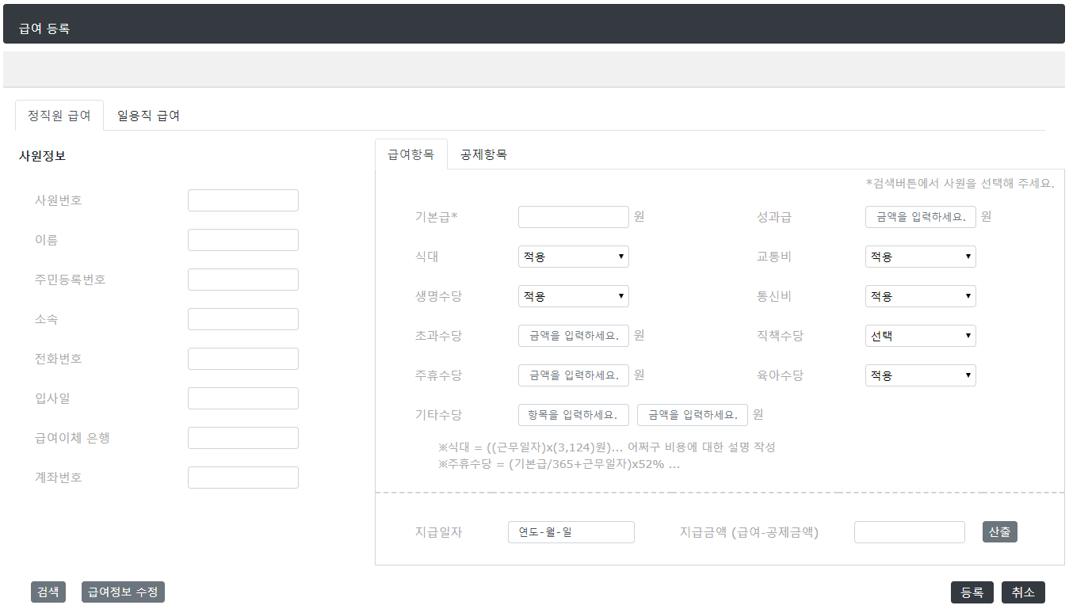
2
1
해당 사원의 연봉 및 계좌 은행, 계좌번호
수정하는 버튼
3
검색 버튼을 눌러서 사원을 선택시
사원 정보 및 기본급에 대한 정보를 가져옴.
산출버튼을 누르게 되면 공제항목이 받는 급여에
비례하여 산출되고, 공제항목을 제외한 실수령액이
산출되어 출력됨.
이후 등록 버튼을 눌러 급여내역이 등록됨

Slide 2
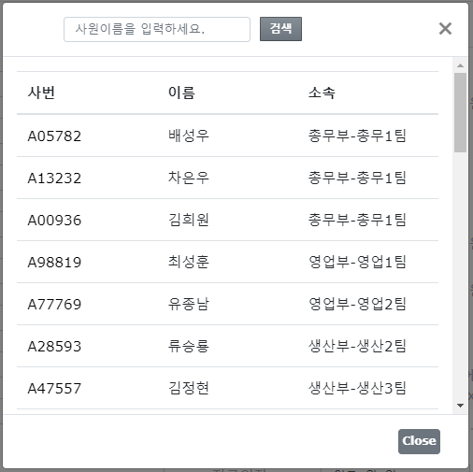
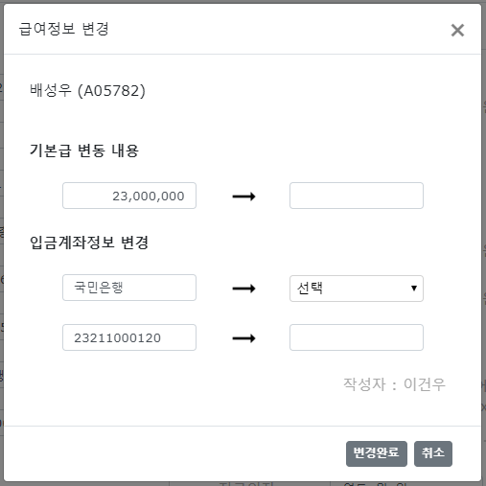
검색버튼
급여정보 변경버튼
사번 클릭시 선택된 해당 사원의 정보가
출력되어 급여 화면에 뿌려짐
검색버튼에서 사번을 선택시
해당인원의 정보로 수정됨
미기입칸에는 디폴트값이 적용됨.

Slide 3
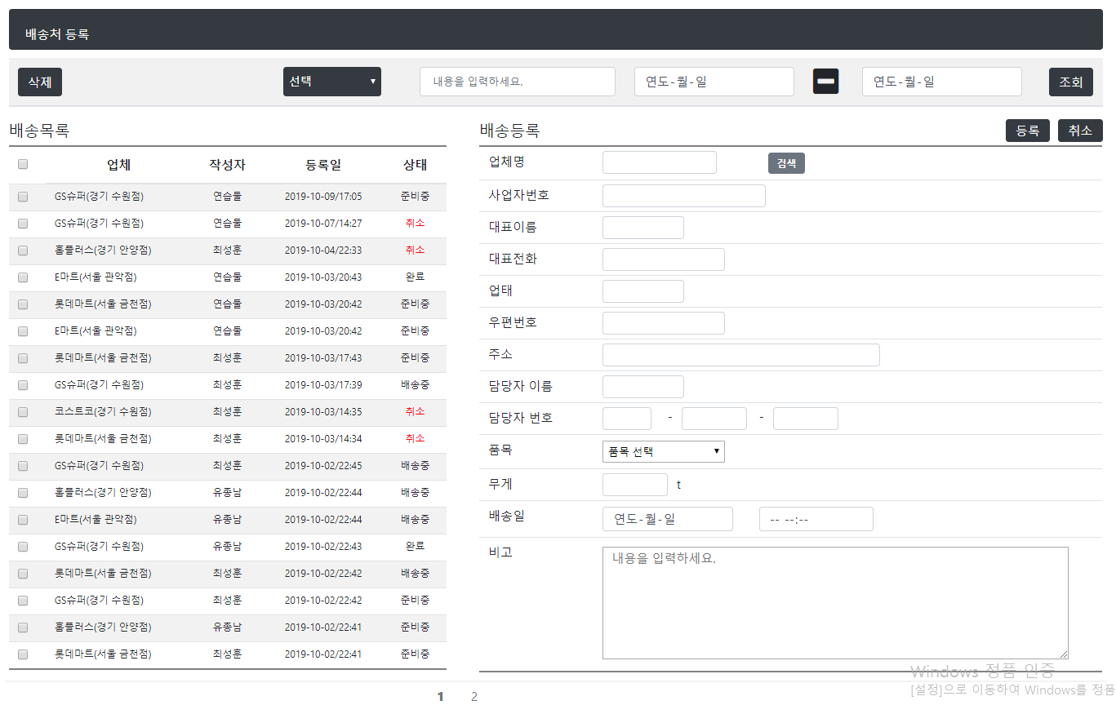
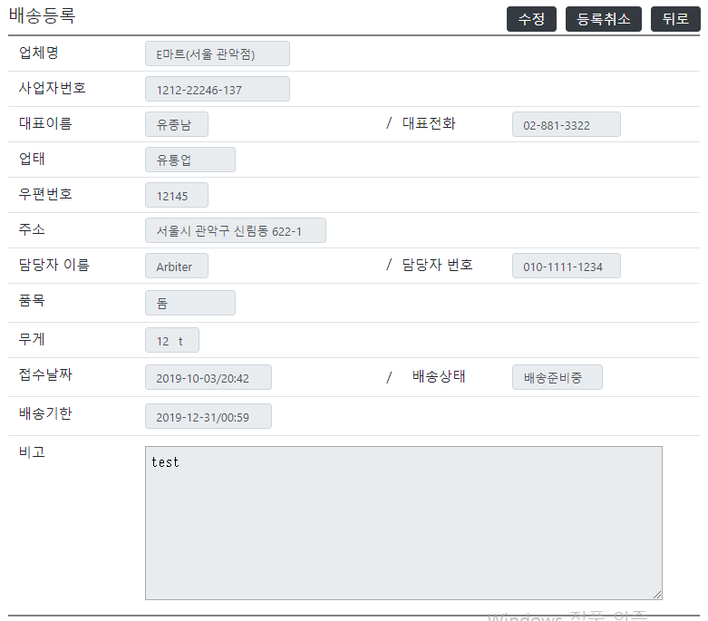

체크 후
일괄삭제 가능
업체, 작성자, 날짜별로 조건조회 가능
상태가 배송중 이거나
취소, 완료일 경우 수정,삭제 불가능
검색버튼을 누르면 해당 업체의 정보가 출력됨
해당내역 클릭시 상세조회 가능
조건 검색을 유지 페이지 네이션 처리

Slide 4
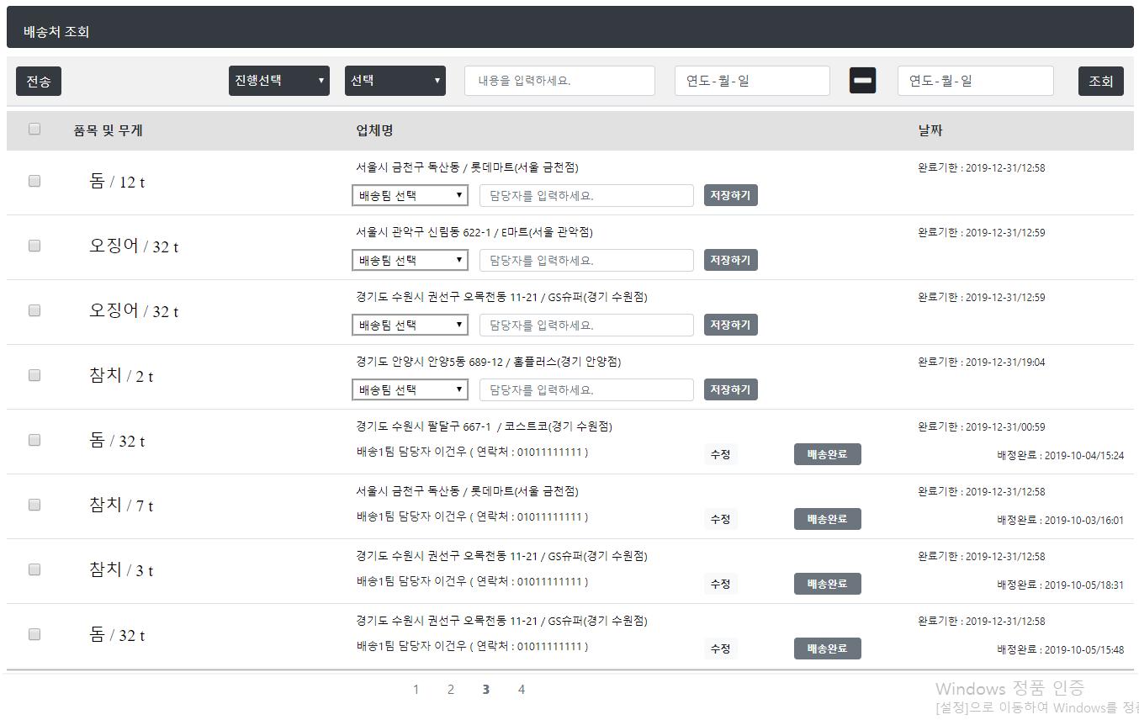

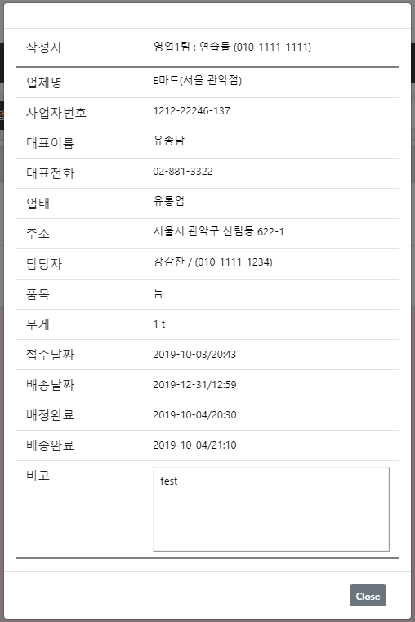
해당로우 클릭시
상세 보기 화면 출력
- 저장하기 : 배송부장이 배송담당자를 정해주는 기능. 배송부원의 소속과 이름이 틀리면 저장이 안된다.
- 수정 : 불가피하게 해당 배송부원이 업무를 하지 못할경우 사용.
- 배송완료 : 지정된 배송부원만 가능
- 완료 취소 : 배송부원이 잘못 눌렀을 경우 사용

